Slide 1
Simulink_Utility_SetInheritedPortName 操作説明書
Shuhei Tozaki
2020/3/18

Slide 2
1. 目次
本ユーティリティの目的
サブシステム内の入力ポート
出力ポート
サブシステム

Slide 3
1. 本ユーティリティの目的
Simulinkの階層をまたぐ場合において、入出力ポート名、伝播信号名の表示設定をマウスで選択した範囲のブロックを対象に、コンテキストメニューから設定を行うためのユーティリティです

Slide 4
2. サブシステム内の入力ポート
目的
上位階層からの伝播信号名と同じ名称を入力ポートに設定します
前提
上位階層で接続している信号に信号名が設定されていること
ユーティリティの仕様
サブシステム内の入力ポートに対して、伝播信号名の名称を入力ポートに設定します
本ユーティリティは「伝播信号の表示」と「ポート名設定」の2段階の操作で実行します
再利用可能サブシステム内部の入力ポートは対象外です (設定不可)
操作手順
伝播信号をONにします :
信号名を設定します :

Slide 5
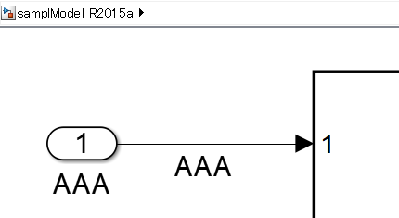
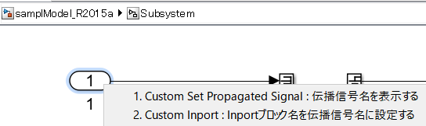
2. サブシステム内の入力ポート 操作例1
最上位階層に信号名AAAを設定します
第2階層の入力ポートを右クリックします

Slide 6
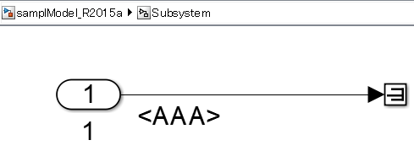
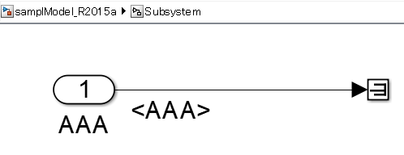
2. サブシステム内の入力ポート 操作例1
「1.Custom Set Propagated Signal : 伝播信号名を表示する」 を選択します
伝播信号名 <AAA> が設定されます
この段階で、「2 Custom Inport : Inportブロック名を伝播信号名に設定する」 を選択しても Inportブロックに接続している信号線に伝播信号名が無いため、ブロック名は設定出来ません
「2. Custom Inport : Inportブロック名を伝播信号名に設定する」 を選択します
表示した伝播信号と同じAAAが入力ポートブロック名に設定されます

Slide 7
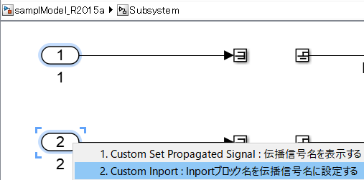
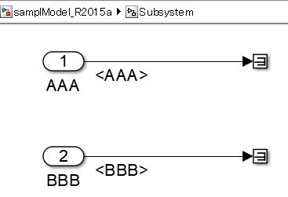
2. サブシステム内の入力ポート 操作例2
操作例1を1回のオペレーションで実行する方法
サブシステム内部の入力ポートを右クリックし、最初に「2. Custom Inport : Inportブロック名を伝播信号名に設定する」を選択します

Slide 8
3. 出力ポート
目的
接続している信号線の信号名または、伝播信号名と同じ名称を出力ポートに設定します
前提
接続している信号線に信号名または、伝播信号名が設定されていること
ユーティリティの仕様
本ユーティリティは「伝播信号の表示」と「ポート名設定」の2段階の操作で実行します
伝播信号の表示がOFFとなっている状態で操作2を実行した場合、一旦伝播信号表示をONにし、伝播信号名があれば、その名称を出力ポートに設定し、伝播表示をOFFに戻します
操作手順
伝播信号をONにします :
信号名を設定します :
ただし、最下層において、信号源に直接接続している出力ポートは、伝播信号表示が出来ないため、「2. Custom Outport : Outportブロック名を信号名に設定する」を最初に選択します

Slide 9
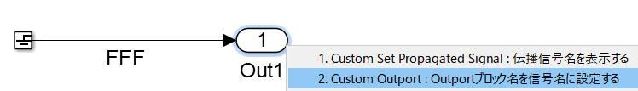
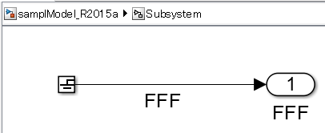
3. 出力ポート 操作例1: 信号源に接続する出力ポート
「2. Custom Outport : Outportブロック名を信号名に設定する」 を選択します
出力ポート名が接続している信号名に設定された事を確認します

Slide 10
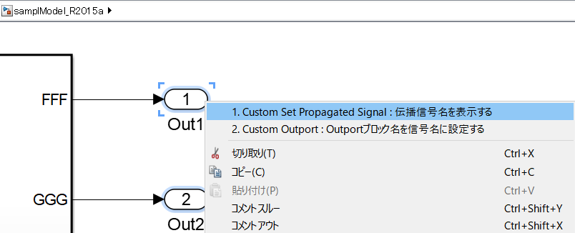
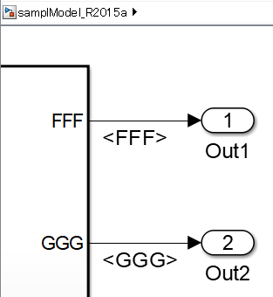
3. 出力ポート 操作例2: 階層をまたいだ信号に接続する出力ポート
「1.Custom Set Propagated Signal : 伝播信号名を表示する」 を選択します
伝播信号名が表示されたことを確認します

Slide 11
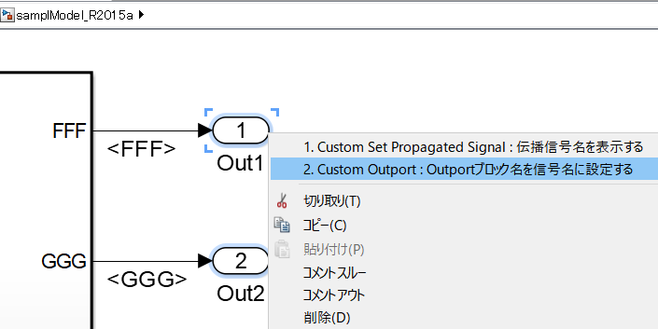
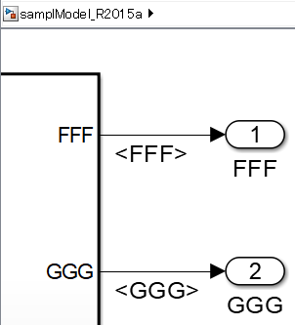
3. 出力ポート 操作例2: 階層をまたいだ信号に接続する出力ポート
「2. Custom Outport : Outportブロック名を信号名に設定する」 を選択します
出力ポートに伝播信号名と同じ名称が設定されたことを確認します

Slide 12
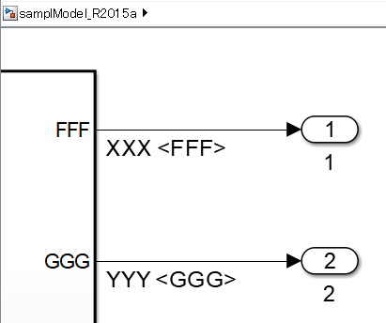
3. 出力ポート 操作例3: 階層をまたいだ信号に接続する出力ポート
信号名と伝播信号名が設定されており、各々が別の名称だった場合
本来この様な設定は避けなければなりません
本ユーティリティでは伝播信号に対して、信号名を優先し、出力ポート名に名称を設定します
図のような場合、 「2. Custom Outport : Outportブロック名を信号名に設定する」 を実行すると、第1ポート、第2ポートは各々XXX、YYYという名称が設定されます

Slide 13
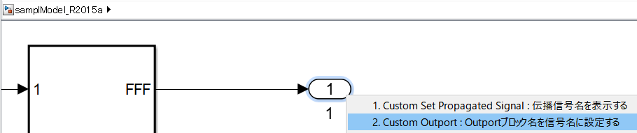
3. 出力ポート 操作例4: 階層をまたいだ信号に接続する出力ポート
信号名が設定されておらず、伝播信号名がOFFとなっている場合に、「2. Custom Outport : Outportブロック名を信号名に設定する」 を選択した場合
サブシステム内部の信号名と同じラベルが出力ポートに設定されます
同時に伝播信号表示もONになります
推奨手順は、1,2を順番に実行します。理由は、意味合いとして「信号名設定が先行する」という事を意識するためです

Slide 14
4. サブシステム
目的
サブシステムの出力信号の伝播信号名表示をONにします
前提
サブシステム内部で、出力ポートに接続している信号に名称が設定されていること
ユーティリティの仕様
サブシステムが再利用可能サブシステムの場合は、伝播信号表示をONにしません
サブシステムがライブラリの場合は、伝播信号表示をONにしません
操作手順
信号名を設定します :

Slide 15
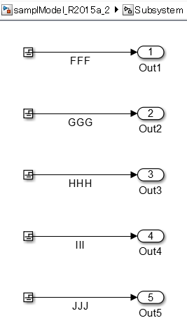
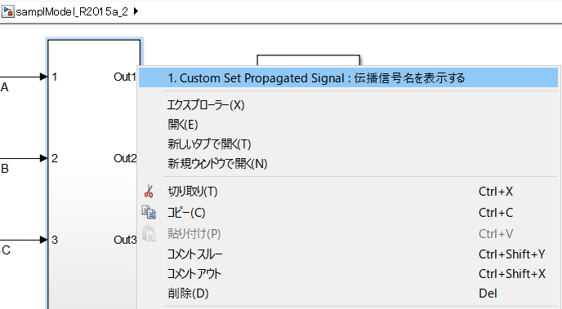
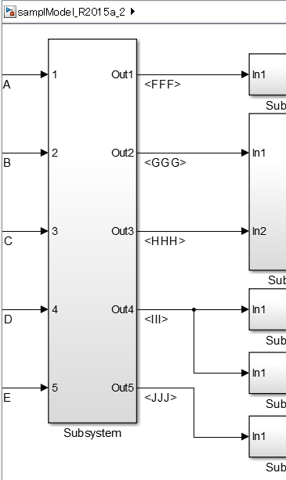
4. サブシステム 操作例1: 通常のサブシステム
サブシステム内部に信号名が設定されているサブシステムを右クリックし「1. Custom Set Propagated Signal: 伝播信号名を表示する」を選択します
サブシステムの出力信号の伝播信号表示がONになります

Slide 16
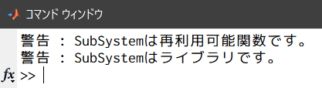
4. サブシステム 操作例2: 再利用可能サブシステムまたはライブラリの場合
サブシステム内部に信号名が設定されているサブシステムを右クリックし「1. Custom Set Propagated Signal: 伝播信号名を表示する」を選択します
何れの場合も設定は出来ません。右のような警告メッセージを出力して終了となります

